Slide 1
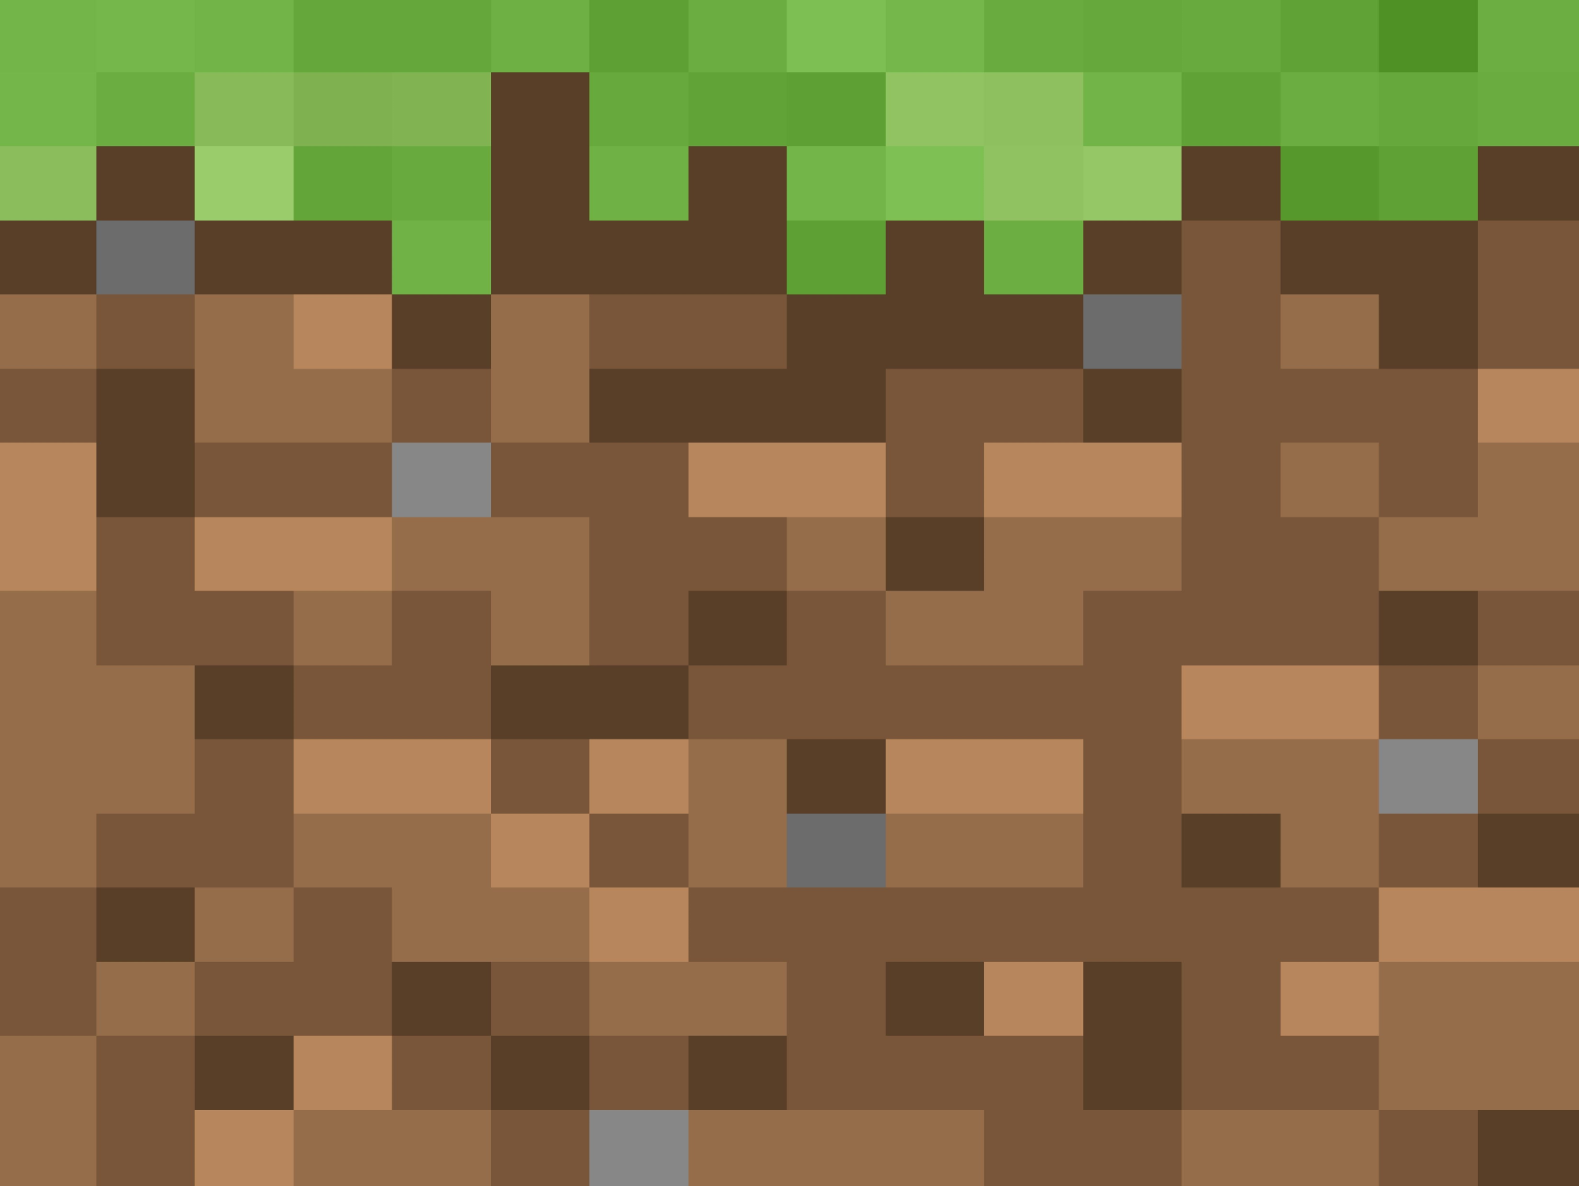
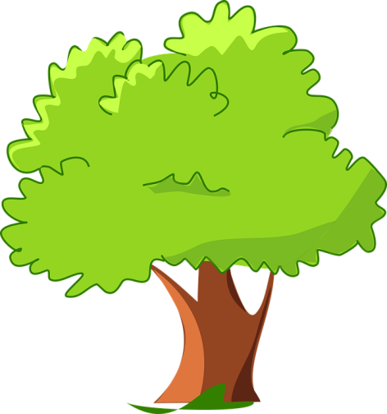
Želim stablo
https://pixabay.com/en/cartoon-green-happy-tree-1296497/
Projekt učenika 4. i 6.razreda
OŠ Smokvica
https://flutterspon.deviantart.com/art/Minecraft-Grass-Block-573755570

Slide 2
Etape provedbe projekta:
Programiranje micro:bita i spajanje seta za zalijevanje
Nabavka biljki lavandi i pronalazak prikladnog mjesta za njihov rast
Postavljanje hipoteza
Praćenje rasta biljaka i vođenje bilješki
Provjera hipoteza i obrada dobivenih podataka
Izrada MS PowerPoint prezentacije (izvještaj o projektu)

Slide 3
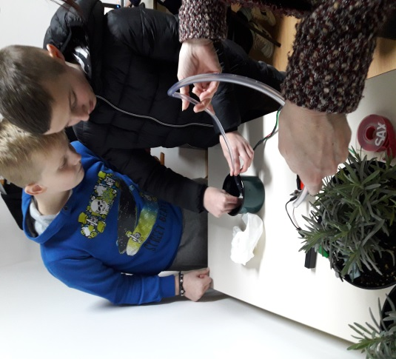
1.Etapa: Programiranje micro:bita i spajanje seta za zalijevanje
Učenici 6. razreda su preko Informatike programirali micro:bit za zalijevanje dviju biljki lavande. Jednu biljku lavande zalijevali su učenici 4. razreda, a drugu micro:bit (set za zalijevanje ima senzor za mjerenje vlažnosti i točno zadane parametre kada treba zaliti biljku).

Slide 4
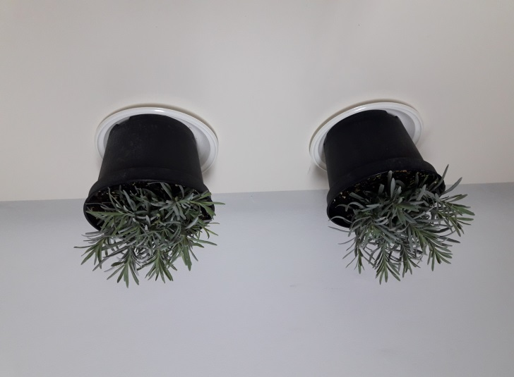
2.Etapa: Nabavka biljki lavandi i pronalazak prikladnog mjesta za njihov rast
Nabavili smo biljke lavande i smjestili ih u učionicu 4. razreda. Podijelili smo zadatke među učenicima.

Slide 5
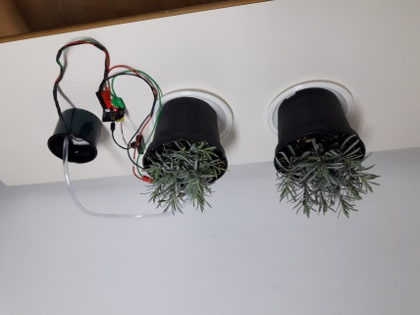
3.Etapa: Postavljanje hipoteza
Postavili smo hipoteze:
HIPOTEZA: Biljka koju zalijeva micro:bit će bolje napredovati.
HIPOTEZA: Biljka koju zalijevaju učenici će bolje napredovati.
HIPOTEZA: Biljka koju zalijevaju učenici i ona koju zalijeva micro:bit će jednako napredovati.

Slide 6
4.Etapa: Praćenje rasta biljaka i vođenje bilješki
Učenici 4. razreda, zajedno sa svojom učiteljicom, svakodnevno su promatrali biljke. Gledajući napredak biljaka, učenici su procjenjivali kada trebaju zaliti biljku lavande što je potkrijepljeno i fotografijama. Učenici 6. razreda i učiteljica Informatike vrijedno su pratili rad micro:bita i otklanjali nastale poteškoće (baterije na micro:bitu brzo su se trošile).

Slide 7
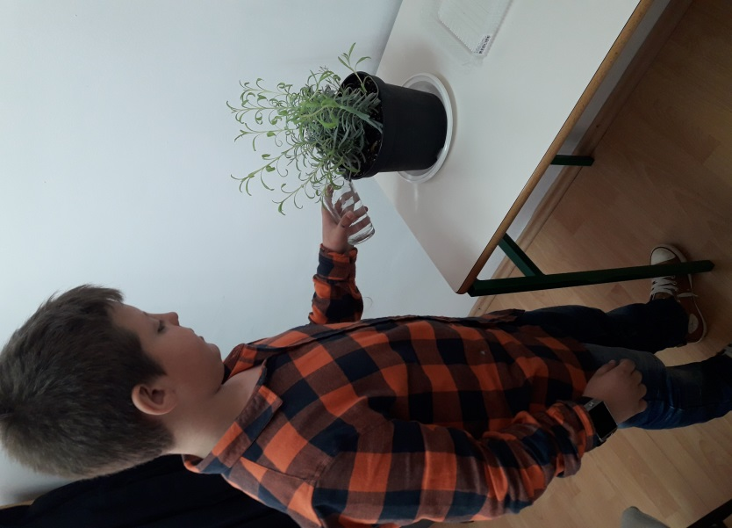
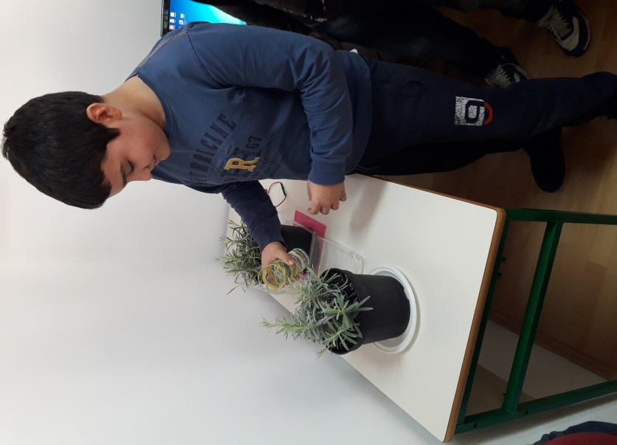
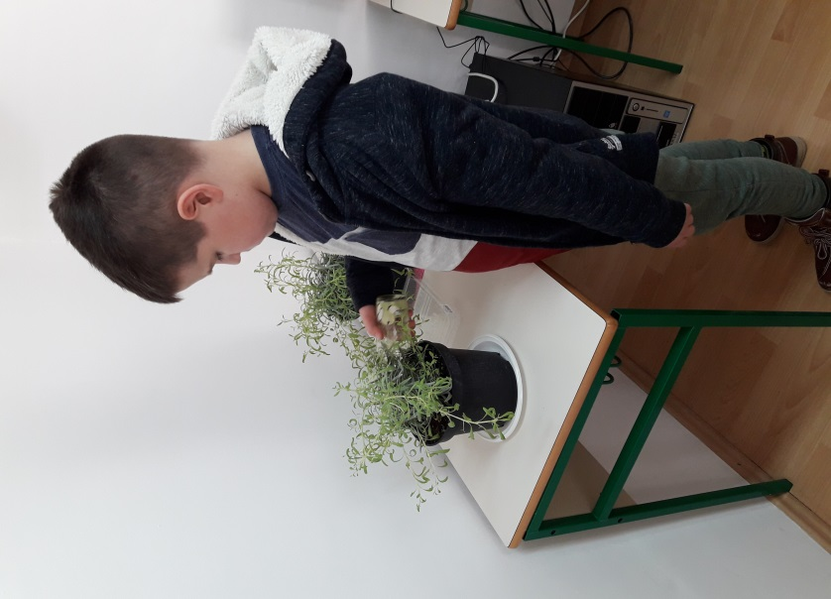

Slide 8
5. Etapa: Provjera hipoteza i obrada dobivenih podataka
Učenici 6. razreda su na satovima Prirode uspoređivali dobivene podatke i fotografije biljaka. Obradili su dobivene podatke i provjerili hipoteze.

Slide 9
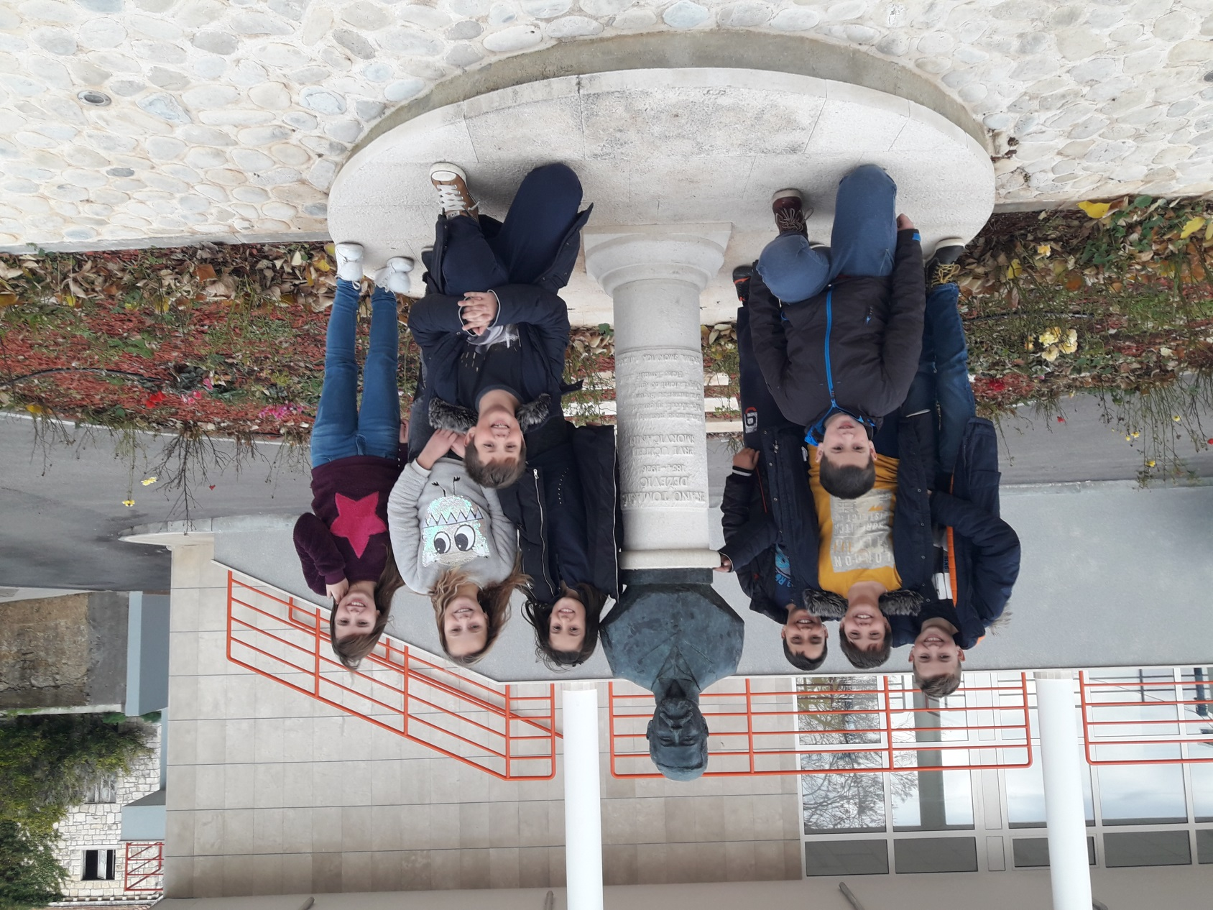

Slide 10
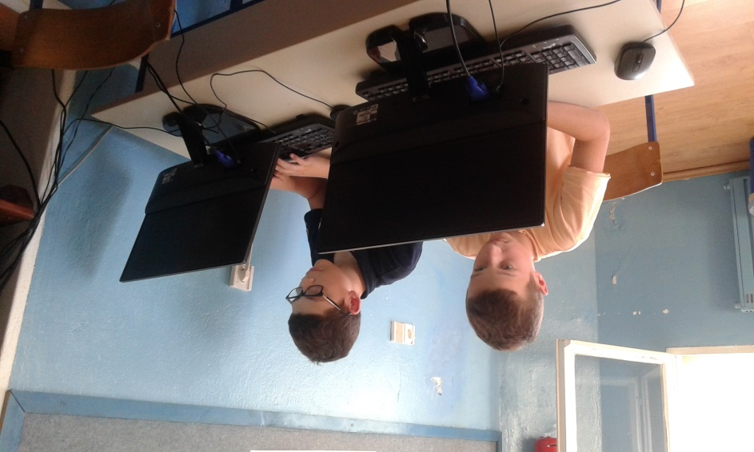
6. Etapa: Izrada MS PowerPoint prezentacije (izvještaj o projektu)
Učenici 6. razreda izradili su prezentaciju o samom projektu uz pomoć učiteljice Informatike.

Slide 11
ZAKLJUČAK O PROVEDBI PROJEKA „ŽELIM STABLO“
- Naša škola se uključila u projekt „Želim stablo“. Pratili smo rast dviju biljaka lavande od 1. ožujka 2018. do 27. travnja 2018. godine.
- Jednu biljku su zalijevali učenici, a drugu micro:bit.
- Obje biljke su jednako napredovale čime smo i potvrdili jednu od naših hipoteza. Micro:bit je dobro obavljao svoj posao, a učenici su pažljivo zalijevali biljku prateći njezin rast.
- Obje biljke lavande smo presadili u zemljane posude ispred škole. Redovito ih zalijevamo. Kada lavanda procvjeta, koristit ćemo je u daljnjim projektima i aktivnostima.

Slide 12
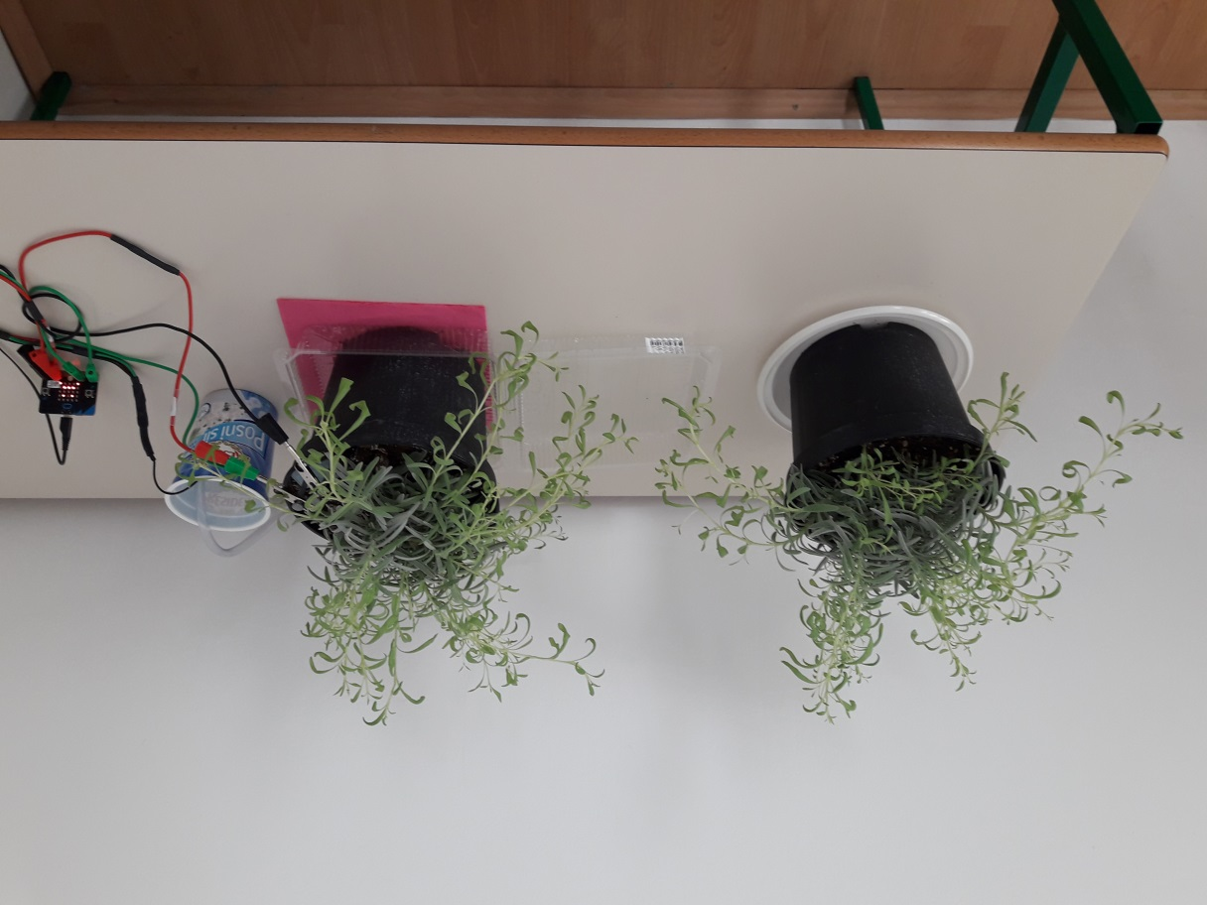
Kraj!!!
https://commons.wikimedia.org/wiki/File:Twemoji2_1f44b-1f3fc.svg

